Slide 1
CENTRO ESCOLAR PASEO ESMERALDA
“¿Cómo afecta la falta de un liderazgo positivo en tu comunidad?” EQUIPO 1 Grado: 1ero y 2do semestre
2019-2020

Slide 2
EQUIPO 1
Apdo. 2
Historia Universal, Moderna y Contemporánea
Magali Osante Moreno
Taller de Lectura, Redacción e Iniciación a la Investigación Documental
Teresa Domínguez Pacheco
Taller de cómputo
María del Pilar Muñoz Parra

Slide 3
¿Cómo afecta la falta de un liderazgo positivo en tu comunidad?
Apdo. 3
CICLO ESCOLAR 2019-2020
Inicio: noviembre 2019 Término: abril 2020

Slide 4
Justificación
Apdo. 4
El proyecto consiste en investigar y analizar los líderes más relevantes a través de la historia y compararlos con los que actualmente siguen las alumnas; con la finalidad de que aprendan a seleccionar modelos positivos para que propongan un cambio en la sociedad.
Actualmente la falta de liderazgo acertado provoca confusión en la elección de líderes o modelos en las alumnas, lo que ocasiona que sus modelos a seguir no son modelos positivos que propongan un cambio en la sociedad.
Con este trabajo se pretende hacer conciencia y dar herramientas para analizar las características que conviene que tengan los líderes o modelos que siguen.

Slide 5
Queremos que las alumnas identifiquen las características de los personajes que siguen, sus propios valores y cuestionar si son compatibles.
Las etapas del proyecto son:
Presentación del proyecto
Elección de líderes históricos y actuales
Salida a la biblioteca para investigación, realizar un informe muy bien redactado
Realizar un blog digital, una obra de teatro con la presentación del contexto histórico

Slide 6
Objetivo general del proyecto
Apdo. 5
Objetivo: que las alumnas conozcan y evalúen las consecuencias de seguir a determinados líderes y de no proponer opciones positivas para influir en su comunidad.
Actualmente la falta de liderazgo acertado provoca confusión en la elección de líderes o modelos en los adolescentes. Con este trabajo se pretende hacer conciencia y dar herramientas para analizar las características que conviene que tengan los líderes o modelos a seguir.
Apdo. 5

Slide 7
Propósito de cada asignatura involucrada
Apdo.6
Historia Universal, Moderna y Contemporánea, clave 1104 | Taller de Lectura, Redacción e Iniciación a la Investigación Documental I, clave, 1105 | Taller de Cómputo, clave 1102
Conocer los rasgos de los principales líderes, así como su impacto en su momento y en la actualidad | Desarrollar capacidad de análisis, transferencia y redacción de ideas | Utilizar la información para elaborar una propuesta de trascendencia social (blog, video, etc.) con el fin de autoproyectarse como personas influyentes (Influencers)

Slide 8
Liderazgo, trascendencia, circunstancias del momento que permitieron el evento.
Análisis de la investigación sobre los perfiles de dirigentes en el mundo virtual. Desarrollar la habilidad para diseñar un sitio web y formar un criterio sobre las nuevas tendencias en el ambiente tecnológico.
Lectura e investigación de biografías y autobiografías, y redacción de ensayos
Apdo. 7
Análisis de la información obtenida y transferencia a otros ámbitos, así como capacidad de reelaborar en diferentes formatos.
Principales dirigentes de las diferentes etapas históricas
Historia Universal, moderna y contemporánea
¿Cómo afecta la falta de un liderazgo positivo en tu comunidad?
Taller de Lectura, redacción e iniciación a la investigación documental I
Taller de cómputo
Búsqueda de información en Internet sobre los nuevos dirigentes en el mundo virtual.

Slide 9
Apdo. 8
Preguntas guías
¿A qué se debe la trascendencia que han tenido ciertos personajes en la Historia?
¿Qué impacto tuvieron y tienen?
¿Cómo son los líderes actuales que aparecen en las redes sociales?
¿Qué líderes fueron importantes?
¿Cuáles fueron sus características positivas o negativas?
¿Cómo han impactado al mundo?
¿Por qué es valiosa una biografía?
¿Qué aporta una biografía novelada?
¿Cómo puede impactar un blog/video/influencer en los jó- venes?

Slide 10
Apdo. 9
Documento Estructura Inicial de Planeación. Elaboración de Proyecto E-III.
Estructura Inicial de Planeación
Elaboración del Proyecto (ETAPA 3)
Equipo 1
Nombre del proyecto: Falta de un liderazgo positivo que pueda cambiar la comunidad.
Nombre de los profesores participantes y asignaturas:
Historia Universal, moderna y contemporánea, clave 1104 Magali Osante Moreno
Taller de Lectura, redacción e iniciación a la investigación documental I, clave 1105 Teresa Domínguez Pacheco
Taller de cómputo, clave 1102 María del Pilar Muñoz Parra
Contexto. Justifica las circunstancias o elementos de la realidad en los que se da el problema.
Introducción y/o justificación del proyecto.
Actualmente la falta de liderazgo acertado provoca confusión en la elección de líderes o modelos en los adolescentes. Con este trabajo se pretende hacer conciencia y dar herramientas para analizar las características que conviene que tengan los líderes o modelos que siguen.

Slide 11
Apdo. 9
II. Intención. Sólo una de las propuestas da nombre al proyecto. Redactar como pregunta o premisa problematizadora.
Dar explicación ¿Por qué algo es cómo es? Determinar las razones que generan el problema o la situación. | Resolver un problema Explicar de manera detallada cómo se puede abordar y/o solucionar el problema. | Hacer más eficiente o mejorar algo ¿De qué manera se pueden optimizar los procesos para alcanzar el objetivo propuesto? | Inventar, innovar, diseñar o crear algo nuevo ¿Cómo podría ser diferente? ¿Qué nuevo producto o propuesta puedo hacer?
Los alumnos no se plantean el impacto de seguir modelos o líderes negativos o cuyos valores no alcanzan o definir | Identificar: las características de los personajes que siguen, sus propios valores, compatibilizar ambos. | Analizar a un líder Hacer conciencia y jerarquizar los propios valores Contrastar lo anterior. | Al conocer lo anterior, sus preferencias serán más críticas y será capaz de elaborar una propuesta propia y con trascendencia social
III. Objetivo general del proyecto. Tomar en cuenta todas las asignaturas involucradas.
Que las alumnas de preparatoria conozcan y evalúen las consecuencias de seguir a determinados líderes y de no proponer opciones positivas para influir en su comunidad.

Slide 12
Apdo. 9
IV. Disciplinas involucradas en el trabajo interdisciplinario.
Disciplinas: | Historia Universal, moderna y contemporánea, clave 1104 | Taller de Lectura, redacción e iniciación a la investigación documental I, clave, 1105 | Taller de cómputo, clave 1102
1. Contenidos/Temas Involucrados Del programa, que se consideran. | Principales dirigentes de las diferentes etapas históricas | Lectura e investigación de biografías y autobiografías, y redacción de ensayos | Búsqueda de información en las TICs, elaboración de blogs o audiovisuales para subir a la web
2. Conceptos clave, Trascendentales. Conceptos básicos que surgen del proyecto, permiten la comprensión del mismo y pueden ser transferibles a otros ámbitos. Se consideran parte de un glosario. | Liderazgo, trascendencia, circunstancias del momento que permitieron el evento | Análisis de la información obtenida y transferencia a otros ámbitos, así como capacidad de reelaborar en diferentes formatos | Idea central e idea secundaria y datos específicos.
Objetivos o propósitos a alcanzar. | Conocer los rasgos de los principales líderes y su impacto en su momento y en la actualidad | Desarrollar capacidad de análisis, transferencia, redacción de ideas | Utilizar la información para elaborar una propuesta de trascendencia social (blog, video, etc) para autoproyectarse como personas influyentes (Influensers).
4. Evaluación. Productos /evidencias de aprendizaje para demostrar el avance del proceso y el logro del objetivo propuesto. | Presentaciones orales con disfraz del personaje elegido | Trabajo escrito sobre el personaje investigado | Blog o video-youtube
5. Tipos y herramientas de evaluación. | Informe escrito ajustado a las rúbricas Presentaciones | Redacción de novela autobiográfica | Blog o video youtube

Slide 13
V. Esquema del proceso de construcción del proyecto por disciplinas.
 | Disciplina 1. | Disciplina 2. | Disciplina 3.
1. Preguntar y cuestionar. Preguntas para dirigir la Investigación Interdisciplinaria. | ¿A qué se debe la trascendencia que han tenido ciertos personajes en la Historia? ¿Qué impacto tuvieron y tienen? ¿Cómo son los líderes actuales que aparecen en las redes sociales?
2. Despertar el interés (detonar). Estrategias para involucrar a los estudiantes con la problemática planteada, en el salón de clase | Presentar al grupo el tema y objetivo a investigar y desarrollar, presentando ejemplos que despierten su interés
3. Recopilar información a través de la investigación. Propuestas a investigar y sus fuentes. | Líderes Alvear Acevedo, Carlos (2010). Historia universal y contemporánea. México: Limusa. Búsqueda en la biblioteca y la web. | Características de biografías y novelas. Teatro Quintero Jara, Carlos Valente (2014). Taller de lectura y redacción. México: Santillana. Búsqueda en la biblioteca y la web. | Rosa, Fernando de; Heinz, Federico (s/f). Guía práctica sobre software libre. L.A.: UNESCO. Búsqueda en la biblioteca y la web.
4. Organizar la información. Implica: clasificación de datos obtenidos, análisis de los datos obtenidos, registro de la información. conclusiones por disciplina, conclusiones conjuntas. | Disección de las características de cada líder por sus efectos en la sociedad, análisis, contrastación y evaluación | Redacción de trabajo escrito | Creación de un blog/video con los datos obtenidos en las investigaciones de las otras materias
5. Llegar a conclusiones parciales (por disciplina). Preguntas útiles para el proyecto, de tal forma que lo aclaren, describan o descifren (para la reflexión colaborativa de los estudiantes). ¿Cómo se lograrán? | ¿Qué líderes fueron importantes? ¿Cuáles fueron sus características positivas o negativas? ¿Cómo han impactado al mundo? | ¿Por qué es valiosa una biografía? ¿Qué aporta una biografía novelada? | ¿Cómo puede impactar un blog/video/influencer en los jóvenes?
6. Conectar. ¿De qué manera las conclusiones de cada disciplina se vincularán, para dar respuesta a la pregunta disparadora del proyecto? ¿Cuál será la estrategia o actividad que se utilizará para lograr que haya conciencia de ello? | ¿A qué se debe la trascendencia que han tenido ciertos personajes en la Historia? ¿Qué impacto tuvieron y tienen? ¿Cómo son los líderes actuales que aparecen en las redes sociales? Al conocer la vida, escritos, realizaciones, publicaciones en redes, etc. de los diferentes líderes históricos o contemporáneos podrán discernir su impacto positivo o negativo y elaborarán su propuesta TIC con un objetivo claro.
7. Evaluar la información generada. ¿Qué otras investigaciones o asignaturas se pueden proponer para complementar el proyecto? | Antropología filosófica.

Slide 14
Apdo. 9
VI. Tiempos que se dedicarán al proyecto cada semana.
¿Cuántas horas se trabajarán de manera disciplinaria ? | 2. ¿Cuántas horas se trabajarán de manera interdisciplinaria?
Una hora por materia | Una hora por semana
VII. Presentación del proyecto (producto).
¿Qué se presentará? 2. ¿Cuándo? 3. ¿Cómo? 4. ¿Dónde? 4. ¿Con qué? 5. ¿A quién, por qué y para qué?
1. ¿Qué se presentará? Una obra de teatro. 2. ¿Cuándo? A finales del próximo curso. 3. ¿Cómo? 4. ¿Dónde? En el salón de actos del colegio. 5. ¿Con qué? Con sus propios recursos, creatividad y guion. 6. ¿A quién, por qué y para qué? A todo el alumnado del colegio, para que desarrollen capacidad crítica respecto a sus preferencias.

Slide 15
Apdo. 9
VIII. Evaluación del Proyecto.
1. ¿Qué aspectos se evaluarán? | 2. ¿Cuáles son los criterios que se utilizarán para evaluar cada aspecto? | 3. Herramientas e instrumentos de evaluación que se utilizarán.
Investigación Inferencia Análisis y contrastación Redacción Presentación | Métodos de investigación, procesos y herramientas TIC adecuadas | Rúbricas preestablecidas: presentaciones, textos, blogs, videos, etc.

Slide 16
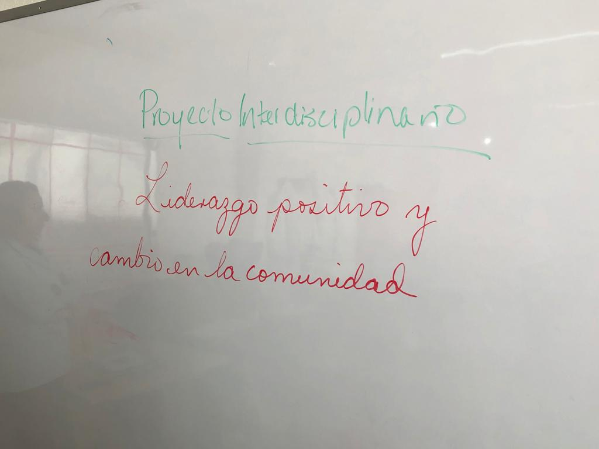
Producto final interdisciplinario
Apdo. 10
Descripción
Creación de un blog que se presentará en vivo a los demás grupos del colegio, se enviará invitación escrita en el boletín escolar y se otorgarán incentivos a las alumnas de otros grupos que participen.
Presentación ante el grupo de en qué consistirá el proyecto: cfr. Apdo 6.

Slide 17
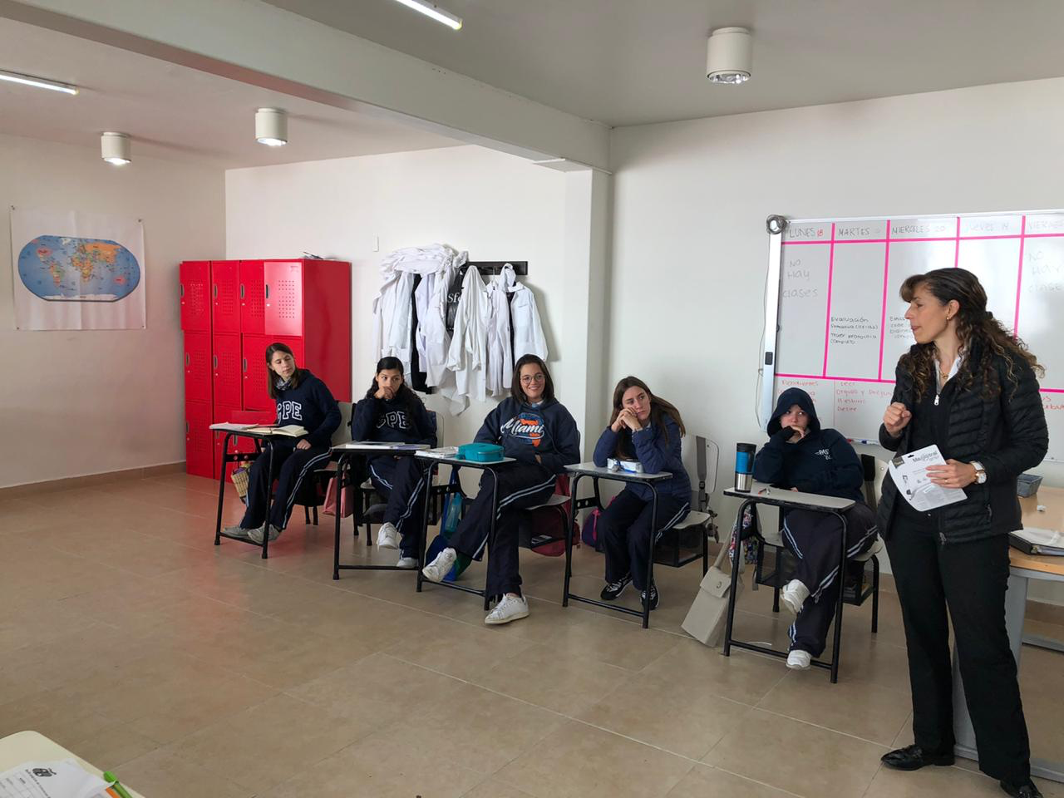
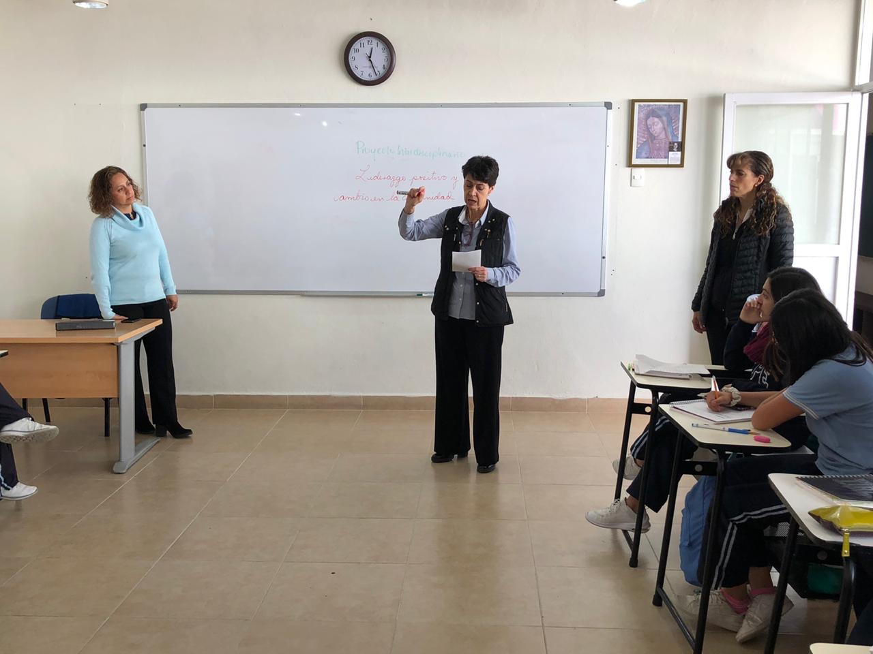
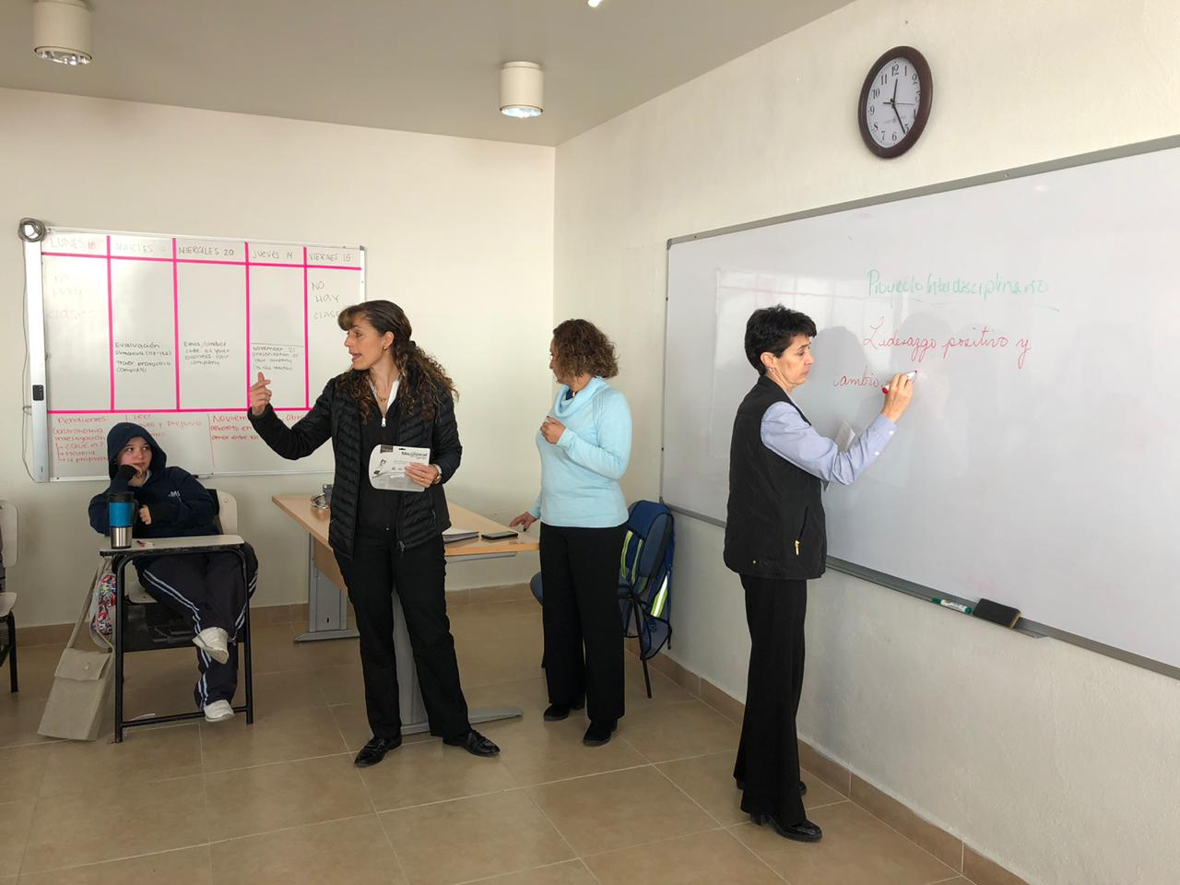

Slide 18
Actividad interdisciplinaria para detonar el proyecto
Apdo. 11.1
Nombre de la actividad: presentación ante el grupo de en qué consistirá el proyecto LA FALTA DE UN LIDERAZGO POSITIVO QUE PUEDA CAMBIAR LA COMUNIDAD
Objetivo: que las alumnas conozcan y evalúen las consecuencias de seguir a determinados líderes y de no proponer opciones positivas para influir en su comunidad.
Grado: 1° semestre
Fecha: noviembre 2019

Slide 19
Apdo. 11.2
Historia Universal, Moderna y Contemporánea, clave 1104
Conocer los rasgos de los principales líderes, así como su impacto en su momento y en la actualidad
Taller de Lectura, Redacción e Iniciación a la Investigación Documental I, clave, 1105
Desarrollar capacidad de análisis, transferencia y redacción de ideas
Taller de Cómputo, clave 1102
Utilizar la información para elaborar una propuesta de trascendencia social (blog, video, etc.) con el fin de autoproyectarse como personas influyentes (Influencers)
Fuentes de apoyo:
Digitales, biblioteca, pizarrón, marcadores.

Slide 20
Apdo. 11.3
JUSTIFICACIÓN DE LA ACTIVIDAD
LA FALTA DE UN LIDERAZGO POSITIVO QUE PUEDA CAMBIAR LA COMUNIDAD
Identificar las características de los personajes que las alumnas siguen, sus propios valores y cuestionar si son compatibles.
Las alumnas mencionaron los líderes a través de la historia como Hittler, Napoleón, Alejandro Magno, Juan Pablo II, Lennin, y el siguiente paso es realizar investigacion sobre cada uno de estos líderes.

Slide 21
Apdo. 11.4
Descripción de apertura de la actividad
Las profesoras de historia, taller de computación y taller de lectura y redacción iniciaron la actividad comentando a las alumnas que era Conexiones, cómo se iba a trabajar en interdisciplinariedad, y preguntando a las alumnas de qué era un líder, y ellas a quienes admiraban

Slide 22
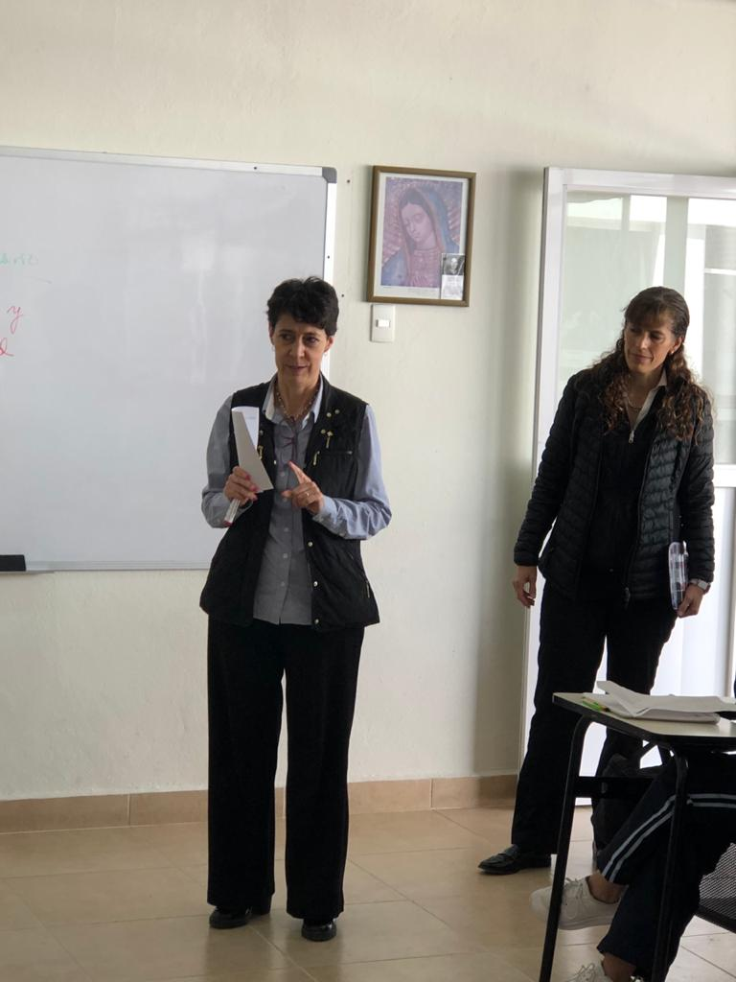
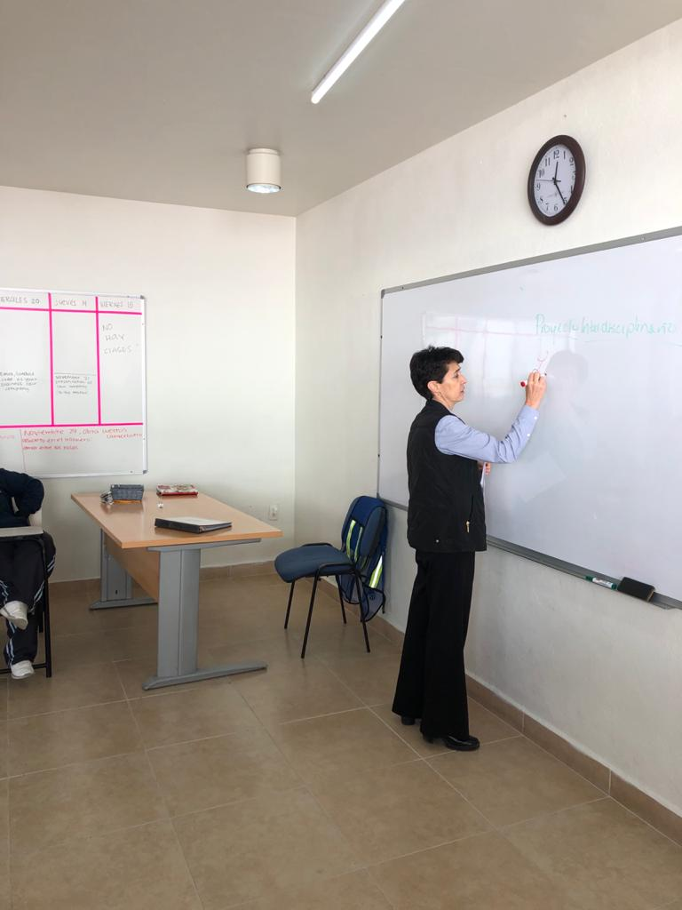
Apdo. 11.5
Descripción del desarrollo de la actividad
Explicación al grupo del objetivo general y del desarrollo por materia del proyecto, cómo iban a trabajar, la importancia social que tiene el tema que están investigando, cada alumna propuso un líder histórico y actual al que va a analizar.

Slide 23
Descripción del cierre de la actividad
Apdo. 11.6
Sesión de lluvia de ideas, dudas y preguntas, y animándolas a sacar lo mejor
Del proyecto para dejar un antecedente en el colegio y en la sociedad.

Slide 24
Descripción de lo que se hará con los resultados de la actividad
Apdo. 11.7
Empezar a trabajar por asignatura en el objetivo específico , ocupando la investigación
y entusiasmo de la alumna, para profundizar en los detalles, características positivas y
Negativas del liderazgo.

Slide 25
Análisis y contrastación entre lo esperado y lo sucedido
Apartado 11.8
Se esperaba que las alumnas comprendan el objetivo, los medios y el resultado esperado del proyecto y sus distintas fases.
Se logró satisfactoriamente, las alumnas entendieron perfecto la finalidad y se entusiasmaron con ser parte de fomentar un cambio en la sociedad cercana que son las alumnas del colegio.

Slide 26
Toma de decisiones
Apdo. 11.9
Las diferentes partes involucradas, alumnas y docentes, estuvieron de acuerdo en dar comienzo al proyecto, así como en sus objetivos intermedios.

Slide 27
Apdo. 12.
Actividad interdisciplinaria
de la fase de desarrollo del proyecto
Visita a la Biblioteca de la FES Acatlán

Slide 28
INVESTIGACIÓN DE LÍDERES HISTÓRICOS Y ACTUALES
Apdo. 12.1
Visita a la Biblioteca Central a la Facultad de Estudios Superiores en Acatlán
Objetivo: investigar las características de los líderes históricos que fueron escogidos por ellas mismas para poder realizar un análisis y comparación con los actuales.
Grado: 2do semestre
Febrero 18 del 2020

Slide 29
Apdo. 12.2
Taller de Lectura, Redacción e Iniciación a la Investigación Documental I, clave, 1105
Investigación en línea sobre las posibles fuentes bibliográficas.
Historia Universal, Moderna y Contemporánea, clave 1104
Búsqueda in situ de bibliografía sobre los líderes elegidos por cada alumna.
Taller de Cómputo, clave 1102
Aprender a usar el catálogo digital de la biblioteca.
Fuentes de apoyo:
Biblioteca, computadoras, teléfono celular, marcadores y fichas, fotocopias.

Slide 30
Apdo. 12.3
JUSTIFICACIÓN DE LA ACTIVIDAD
Obtener la información necesaria para poder analizar los líderes elegidos y sus rasgos sobresalientes.

Slide 31
Apdo. 12.4
Descripción de apertura de la actividad
Convocar a las alumnas para que asistan a la visita a la biblioteca; para eso necesitaron conseguir permiso de sus padres y confirmar su asistencia.

Slide 32
Apdo. 12.5
Descripción del desarrollo de la actividad
Salimos juntas del colegio a la biblioteca; ahí nos dividimos en grupos para visitarla, guiados por un bibliotecario. Después, cada alumna buscó los libros cuya clasificación llevaba; contamos con tiempo para buscar más libros en las computadoras de la biblioteca, así como para hojear algunos de los estantes.

Slide 33
Descripción del cierre de la actividad
Apdo. 12.6
Antes de salir, nos reunimos para comentar lo que habían aprendido sobre el manejo de los catálogos, la investigación en los estantes, la dificultad para centrarse en su tema sin dispersión ante la gran cantidad de información asequible.
También mostraron su interés en participar en intercambios interbibliotecarios.

Slide 34
Descripción de lo que se hará con los resultados de la actividad
Apdo. 12.7
Cada alumna diseñará cómo desea presentar su investigación:
Identificación de los rasgos sobresalientes del líder elegido, que le permitieron situarse como tal.
Captura de la información en la computadora.
Identificación de los rasgos sobresalientes de algún influencer a su elección.

Slide 35
Análisis y contrastación entre lo esperado y lo sucedido
Apartado 12.8
Se esperaba que las alumnas comprendieran el objetivo, los medios y el resultado esperado de la visita a la biblioteca .
Se logró muy satisfactoriamente: las alumnas esperaron con ilusión la visita y durante su desarrollo aprovecharon el tiempo conociéndola, experimentando, descubriendo. Además, regresaron más involucradas con el proyecto final esperado.

Slide 36
Toma de decisiones
Apdo. 12.9
Las alumnas tomaron las decisiones necesarias por su cuenta, a veces en forma grupal, a veces individualmente, administrando su tiempo conforme con lo establecido por anticipado.
Algunas decidieron redirigir sus investigaciones; otras, focalizar-las; unas más, cambiarlas sustituyéndolas por nuevos campos y enfoques.

Slide 37
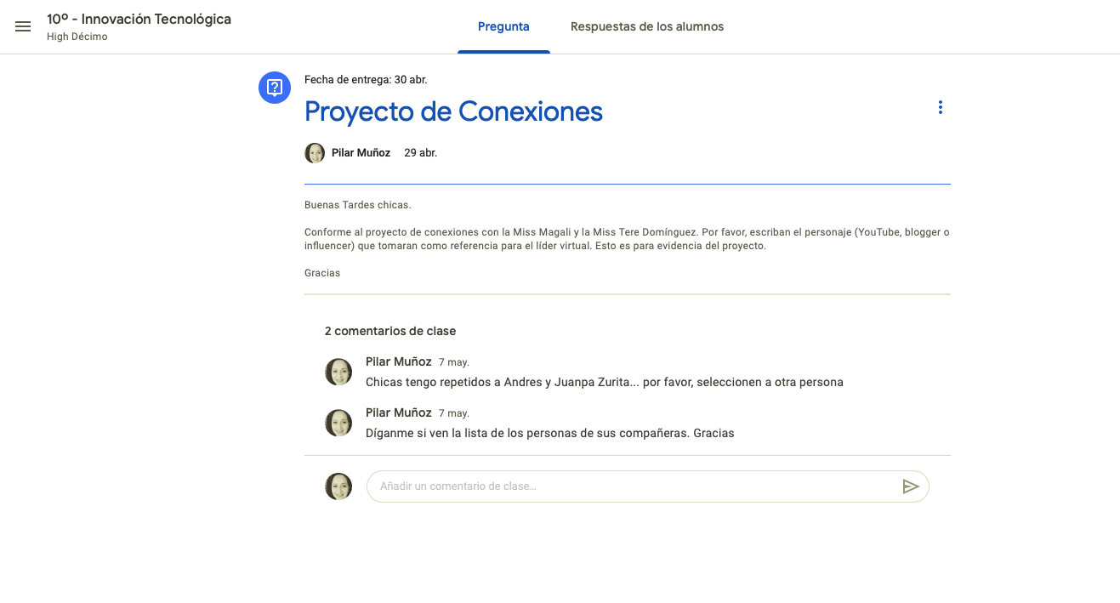
Evidencias
https://classroom.google.com/c/NDExODU0MjIzODBa/sa/OTQ1NDAyMDI3MDla/submissions/by-status/and-sort-last-name/all

Slide 38
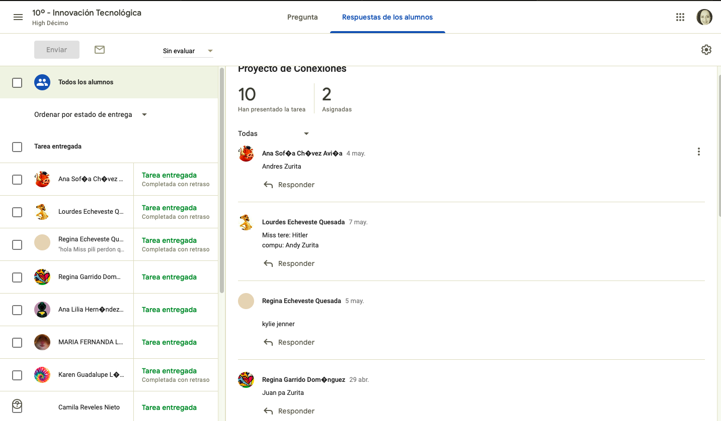
Evidencia

Slide 39
Actividad interdisciplinaria
b) de la fase de desarrollo del proyecto
Apdo. 13
Sesión de investigación en el salón de cómputo sobre los diferentes líderes elegidos, empezando la redacción de su trabajo personal.

Slide 40
Actividad interdisciplinaria de la fase de desarrollo del proyecto
Apdo. 13.1
Nombre de la actividad: sesión de investigación y redacción del trabajo.
Objetivo: iniciar las investigaciones personales sobre el líder que cada alumna haya elegido.
Grado: 2° semestre
Fecha: a partir del 20 de abril.

Slide 41
Apdo. 13.2
Taller de Cómputo, clave 1102
Usar el catálogo digital de la biblioteca de las distintas universidades visitadas.
Historia Universal, Moderna y Contemporánea, clave 1104
Investigación en las fuentes bibliográficas sobre el líder elegido.
Taller de Lectura, Redacción e Iniciación a la Investigación Documental I, clave, 1105
Redacción
Fuentes de apoyo:
Biblioteca, computadoras, teléfono celular, marcadores y fichas, fotocopias.

Slide 42
Apdo. 13.3
JUSTIFICACIÓN DE LA ACTIVIDAD
Desarrollo del proyecto en sus distintas fases, de acuerdo con los objetivos de cada materia.

Slide 43
Apdo. 13.4
Descripción de apertura de la actividad
Visita a la sala de cómputo y tiempos de investigación y consulta de la información.
Trabajo de escritorio sobre las fuentes bibliográficas previamente conseguidas.
Redacción del documento.

Slide 44
Apdo. 13.5
Descripción del desarrollo de la actividad
Explicamos a las alumnas el trabajo a realizar. Despues, en grupos voluntariamente formados se dirigieron a la sala de cómputo a continuar su investigación.
Con el material conseguido, iniciaron el desarrollo de sus textos, algunas en la biblioteca y otras en la misma sala de cómputo.

Slide 45
Descripción del cierre de la actividad
Apdo. 13.6
Antes de salir, nos reunimos para comentar los objetivos a los que cada una iba a orientar su proyecto, lo que había investigado, estrategias que les funcionaron o no e intercambiar puntos de vista.

Slide 46
Descripción de lo que se hará con los resultados de la actividad
Apdo. 13.7
Cada alumna diseñará cómo desea presentar su investigación:
Establecer una relación entre los rasgos sobresalientes del líder elegido y los rasgos sobresalientes del influencer de su elección.

Slide 47
Análisis y contrastación entre lo esperado y lo sucedido
Apartado 13.8
Se esperaba que las alumnas comprendieran el objetivo, los medios y el resultado esperado de su investigación.
Se logró satisfactoriamente: se logró que analizaran el contraste entre las dos personalidades, viendo como la historia influye realmente en el presente.

Slide 48
Toma de decisiones
Apdo. 13.9
Las alumnas decidieron por su cuenta, individualmente, pero habiéndolo comentado con el grupo, clasificar a sus influencers elegidos, e incluso otros que suelen seguir en las redes, según los rasgos en común con los líderes de la historia investigados, para posteriormente hacer un análisis de sus características; con eso, poder realizar comparaciones y clasificarlos como positivos o negativos, así como los aspectos en los que lo son.

Slide 49
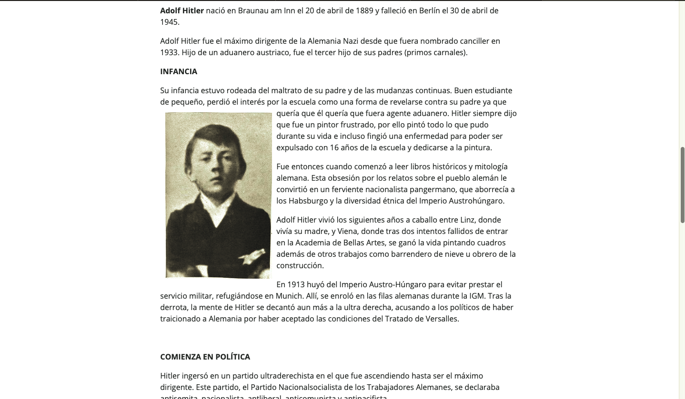
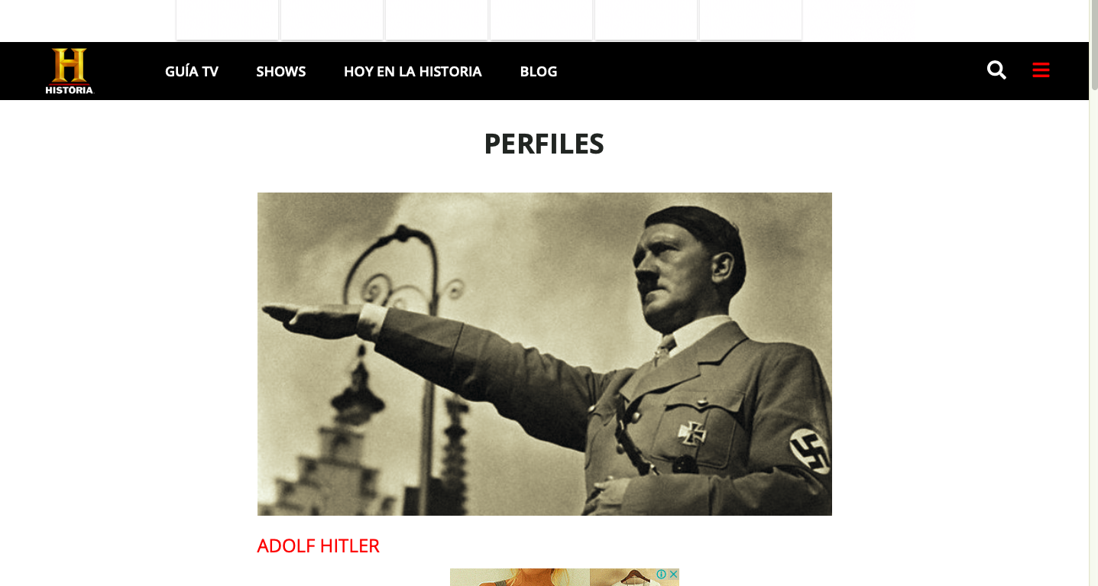
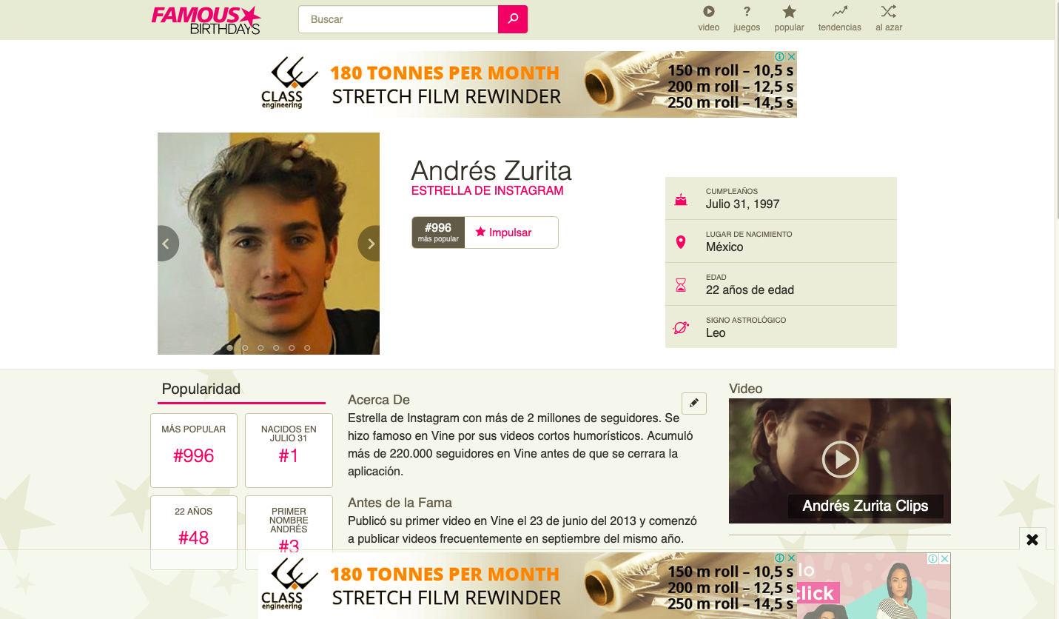
Evidencias

Slide 50
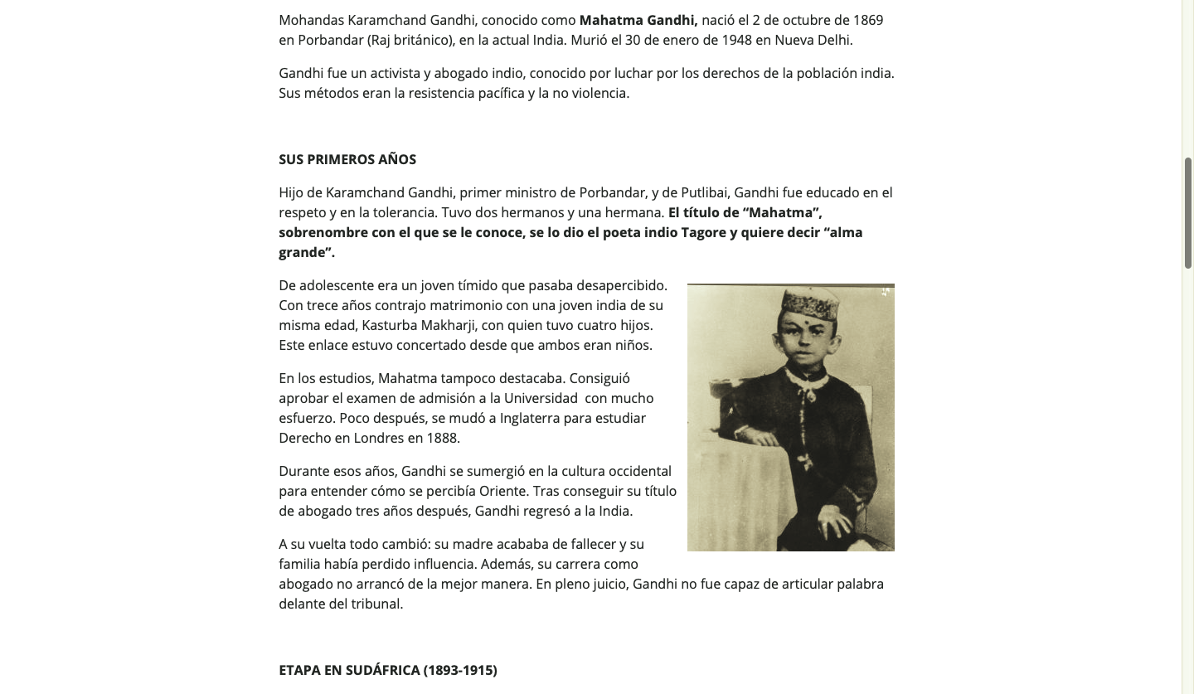
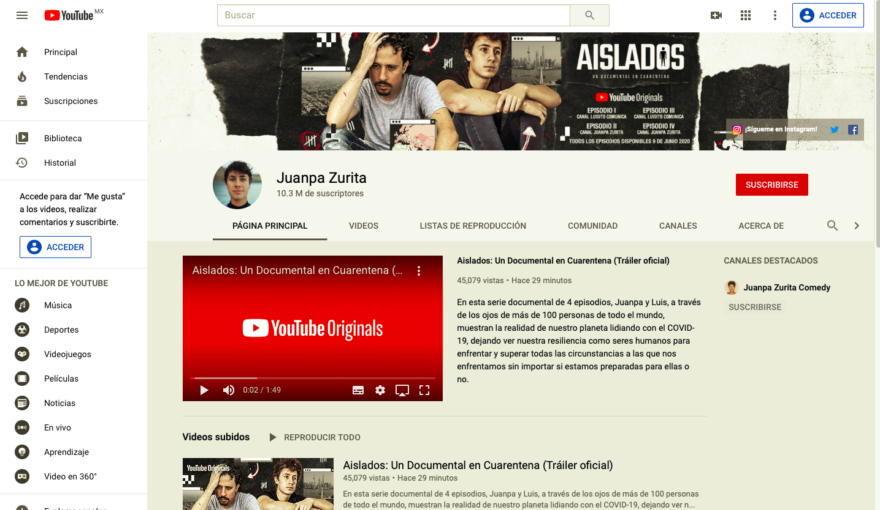

Slide 51
Una actividad por cada asignatura de la fase de desarrollo del proyecto
Apdo. 14
Taller de Cómputo, clave 1102
Historia Universal, Moderna y Contemporánea, clave 1104
Taller de Lectura, Redacción e Iniciación a la Investigación Documental I, clave, 1105

Slide 52
Una actividad por cada asignatura de la fase de desarrollo del proyecto
Apdo. 14
Taller de Cómputo, clave 1102

Slide 53
Una actividad por cada asignatura de la fase de desarrollo del proyecto
Apdo. 14
Historia Universal, Moderna y Contemporánea, clave 1104

Slide 54
Actividad por cada asignatura de la fase de desarrollo del proyecto
Apdo. 14.1
Nombre de la actividad: realización de blog.
Objetivo: empezar a hacer el blog sobre el líder que cada alumna haya elegido.
Grado: 2° semestre
Fecha: a partir del 28 de abril.

Slide 55
Apdo. 14.2
Taller de Cómputo, clave 1102
Usar el catálogo digital de la biblioteca de las distintas universidades visitadas.
Fuentes de apoyo:
Biblioteca, computadoras, teléfono celular, marcadores y fichas, fotocopias y nuevas aplicaciones tecnológicas.

Slide 56
Apdo. 14.3
JUSTIFICACIÓN DE LA ACTIVIDAD
Realización del proyecto en sus distintas fases, de acuerdo con los objetivos de la materia y el producto a entregar.

Slide 57
Apdo. 14.4
Descripción de apertura de la actividad
Explicar a las alumnas la forma de diseñar y crear contenidos en un blog.

Slide 58
Apdo. 14.5
Descripción del desarrollo de la actividad
Tiempos de investigación y consulta de la información.
Desarrollo del contenido del blog.
Diseño libre.
Revisión del contenido.

Slide 59
Descripción del cierre de la actividad
Apdo. 14.6
Queda pendiente, se hará después de los trabajos de Historia y Taller de lectura y redacción.

Slide 60
Descripción de lo que se hará con los resultados de la actividad
Apdo. 14.7
Cada alumna hará una publicación previa del blog, para asegurarse de su correcto funcionamiento.

Slide 61
Análisis y contrastación entre lo esperado y lo sucedido
Apartado 14.8
Se esperaba que las alumnas comprendieran el objetivo, los medios y el resultado esperado de su investigación.
Hubo dificultades al perder el contacto presencial.
Algunas alumnas no lograron identificar con profundidad las cualidades del líder contemporáneo elegido.

Slide 62
Toma de decisiones
Apdo. 14.9
Las alumnas propusieron que se tomarán las decisiones de las tres materias en forma conjunta, por lo avanzado de su proyecto.
Decidieron qué de lo investigado era útil para el contenido del blog.

Slide 63
Una actividad por cada asignatura de la fase de desarrollo del proyecto
Apdo. 14
Taller de lectura, redacción e iniciación a la investigación documental II, clave 1105

Slide 64
Actividad por cada asignatura de la fase de desarrollo del proyecto
Apdo. 14.1
Nombre de la actividad: redacción de las biografías de los líderes históricos y los influencers elegidos.
Objetivo: comparar similitudes y diferencias entre ambos personajes.
Grado: 2° semestre
Fecha: a partir del 28 de abril.

Slide 65
Apdo. 14.2
Taller de lectura, redacción e iniciación a la investigación documental II, clave 1105
Fuentes de apoyo:
Digitales.

Slide 66
Apdo. 14.3
JUSTIFICACIÓN DE LA ACTIVIDAD
Aprender a analizar, comparar y contrastar los verdaderos valores de los líderes históricos y actuales.
Identificar si los valores del influencer son positivos y constructivos.

Slide 67
Apdo. 14.4
Descripción de apertura de la actividad
Analizar los rasgos de la personalidad de los líderes.

Slide 68
Apdo. 14.5
Descripción del desarrollo de la actividad
Redactar el análisis sobre los valores de ambos líderes y su trascendencia en la actualidad.

Slide 69
Descripción del cierre de la actividad
Apdo. 14.6
Terminar la redacción para incluirlo al contenido del blog.

Slide 70
Descripción de lo que se hará con los resultados de la actividad
Apdo. 14.7
Se incluirán en la redacción del blog.

Slide 71
Análisis y contrastación entre lo esperado y lo sucedido
Apartado 14.8
Se esperaba que las alumnas compararan valores y rasgos de la personalidad de los líderes históricos e influencers elegidos.
Lo hicieron sin problemas, para poder agregarlo al blog.
Ya no hubo dificultades al perder el contacto presencial, pues supieron aprovechar las herramientas utilizadas en el Taller de cómputo para tener reuniones virtuales.

Slide 72
Toma de decisiones
Apdo. 14.9
Las alumnas propusieron que se tomaran las decisiones de las tres materias en forma conjunta, por lo avanzado de su proyecto.
Decidieron qué de lo investigado era útil para el contenido del blog.

Slide 73
Una actividad por cada asignatura de la fase de desarrollo del proyecto
Apdo. 14
Historia Universal, Moderna y Contemporánea, clave 1104

Slide 74
Actividad por cada asignatura de la fase de desarrollo del proyecto
Apdo. 14.1
Nombre de la actividad: análisis de los rasgos de personalidad, de carácter e intereses del líder histórico que lo hicieron un hombre trascendente.
Objetivo: aportar herramientas para el análisis del influencer.
Grado: 2° semestre
Fecha: a partir del 28 de abril.

Slide 75
Apdo. 14.2
Historia Universal, Moderna y Contemporánea, clave 1104
Fuentes de apoyo:
Investigación previamente realizada.

Slide 76
Apdo. 14.3
JUSTIFICACIÓN DE LA ACTIVIDAD
Aprender a inferir de un conjunto de eventos históricos y decisiones tomadas, los rasgos, valores y carácter de un líder.
Identificar si lo anterior resultó positivo y constructivo.

Slide 77
Apdo. 14.4
Descripción de apertura de la actividad
Explicar cómo, a partir de ciertos eventos históricos, su repetición, frecuencia e influencia, podemos inferir ciertos rasgos de la personalidad de los líderes.

Slide 78
Apdo. 14.5
Descripción del desarrollo de la actividad
Realización del análisis sobre el material previamente investigado.

Slide 79
Descripción del cierre de la actividad
Apdo. 14.6
Preparar los contenidos para el trabajo en Taller de lectura, redacción e iniciación a la investigación documental.

Slide 80
Descripción de lo que se hará con los resultados de la actividad
Apdo. 14.7
Se entregarán a la siguiente materia.

Slide 81
Análisis y contrastación entre lo esperado y lo sucedido
Apartado 14.8
Se esperaba que las alumnas aprendieran a inferir rasgos de la personalidad de los líderes históricos, para poder hacer una valoración.
Lo hicieron sin problemas, para poder usarlo como herramienta en el trabajo de las siguientes materias.
Tampoco hubo dificultades al perder el contacto presencial, pues supieron aprovechar las herramientas utilizadas en el Taller de cómputo para tener reuniones virtuales.

Slide 82
Toma de decisiones
Apdo. 14.9
Las alumnas propusieron que se tomarán las decisiones de las tres materias en forma conjunta, por lo avanzado de su proyecto.
Decidieron qué de lo investigado era útil para el contenido del blog.

Slide 83
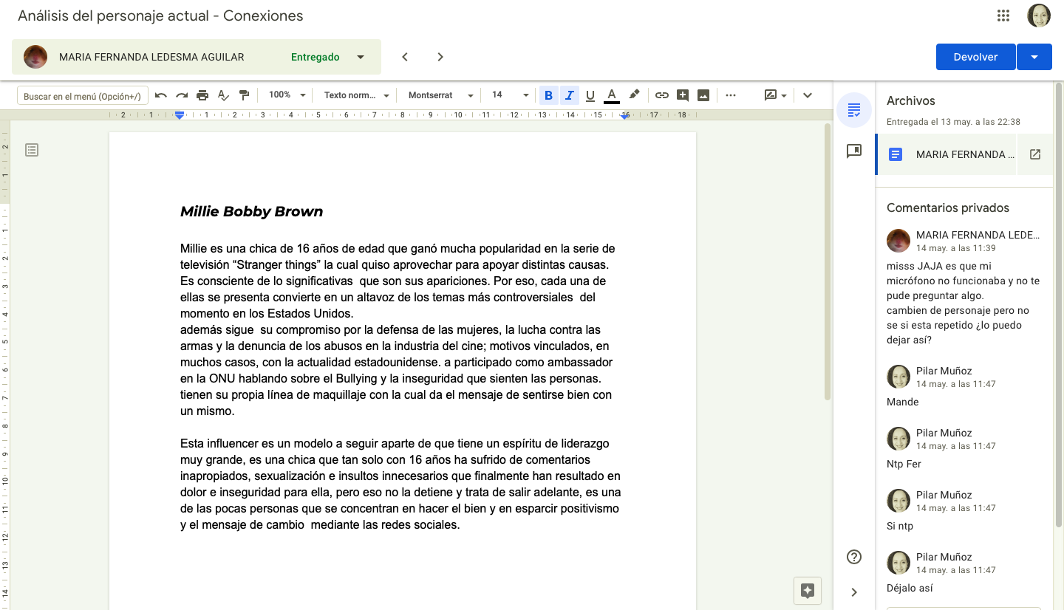
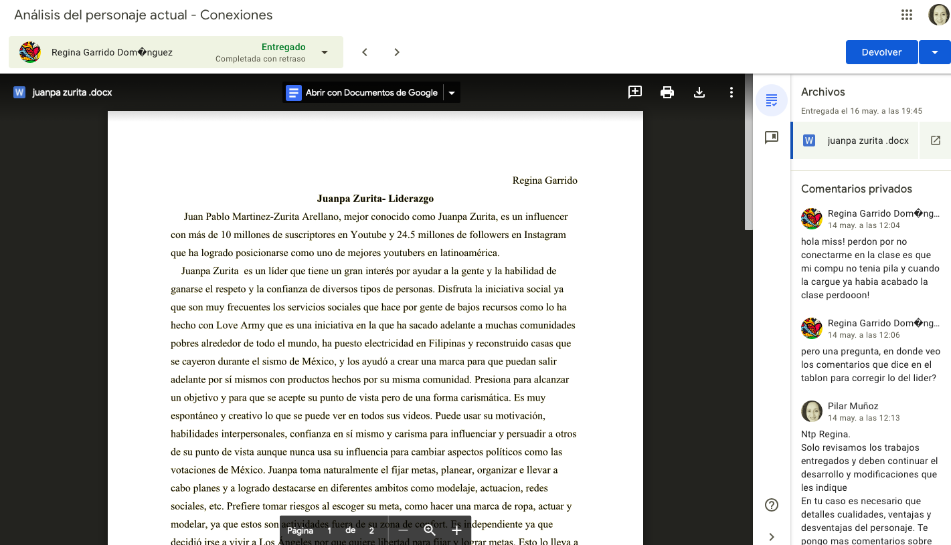
Evidencias
https://classroom.google.com/c/NDExODU0MjIzODBa/a/OTc2MDE0MDAzNDZa/submissions/by-status/and-sort-last-name/all

Slide 84
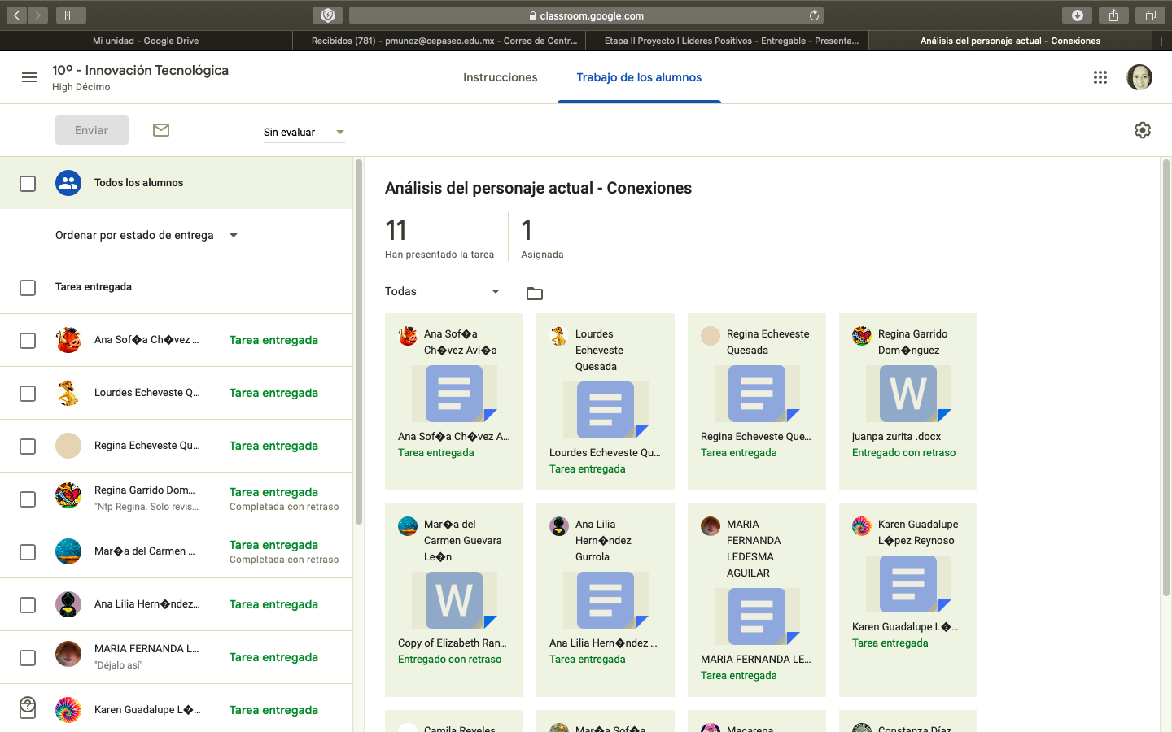
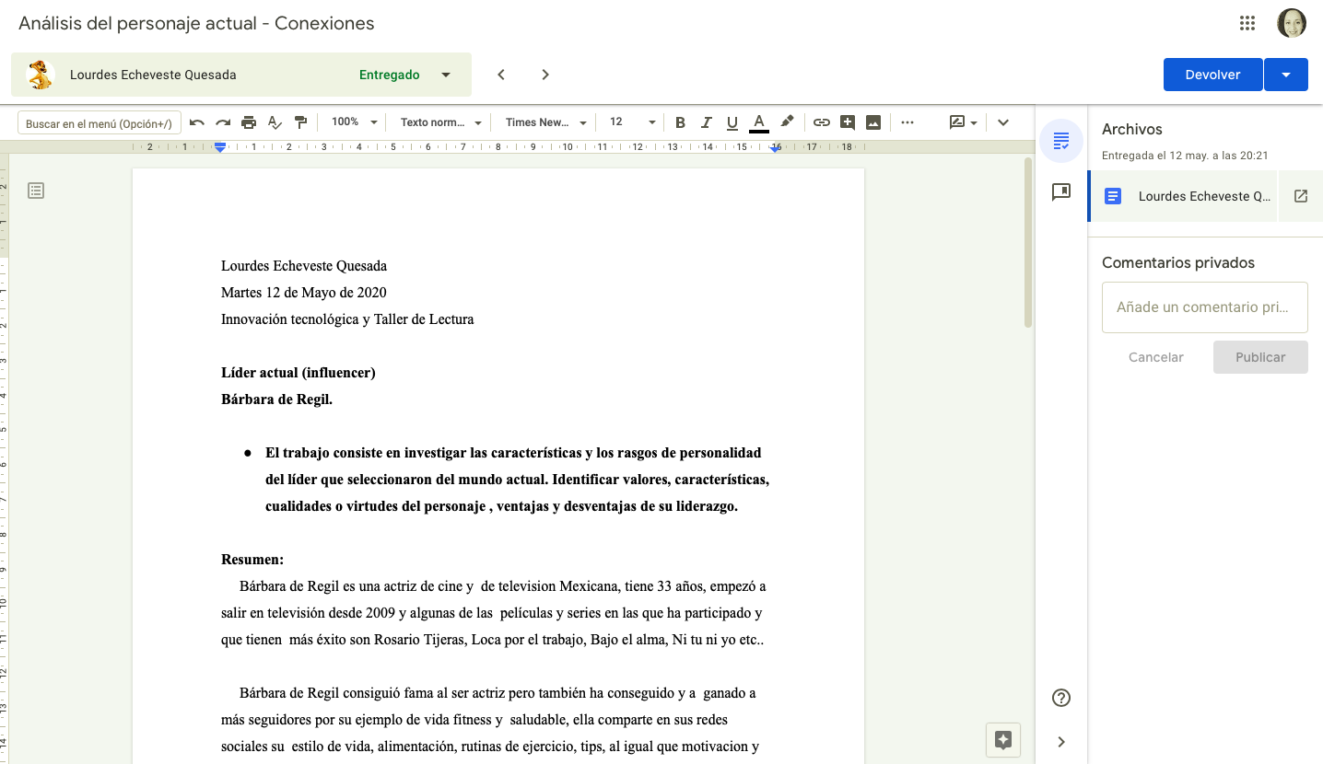
Evidencias

Slide 85
Actividad interdisciplinaria de cierre del proyecto
Apdo. 15
Cierre del blog y publicidad del mismo en la página del colegio.

Slide 86
Actividad interdisciplinaria de cierre del proyecto
Apdo. 15.1
Nombre de la actividad: publicación del blog final.
Objetivo: finalizar con el proyecto realizado.
Grado: 2° semestre
Fecha: a partir del 11 de mayo.

Slide 87
Apdo. 15.2
Taller de Cómputo, clave 1102
Historia Universal, Moderna y Contemporánea, clave 1104
Taller de Lectura, Redacción e Iniciación a la Investigación Documental I, clave, 1105
Fuentes de apoyo:
Herramientas tecnológicas digitales.

Slide 88
Apdo. 15.3
JUSTIFICACIÓN DE LA ACTIVIDAD
Concluir el proyecto y presentarlo a las demás alumnas del colegio.

Slide 89
Apdo. 15.4
Descripción de apertura de la actividad
Invitación a las profesoras del colegio, para que hagan sus aportaciones antes del cierre definitivo del blog.

Slide 90
Apdo. 15.5
Descripción del desarrollo de la actividad
Incluir las sugerencias para incorporar las mejoras antes de la publicación final.

Slide 91
Descripción del cierre de la actividad
Apdo. 15.6
Publicar el blog.

Slide 92
Descripción de lo que se hará con los resultados de la actividad
Apdo. 15.7
Publicarlo en la página del colegio, para ayudar a la comunidad escolar a ser más crítica en la elección de los influencers a quienes siguen.

Slide 93
Análisis y contrastación entre lo esperado y lo sucedido
Apartado 15.8
A las alumnas les resultó atractivo darse cuenta de que se puede aprender mucho del pasado, haciendo la comparación entre líderes históricos e influencers actuales.
Sin embargo, nos pareció que hubieran podido profundizar en el tema.
Fue positivo que se cuestionan a quién siguen como modelo; descartaron algunos, se les planteó la duda respecto a otros y se generó un planteamiento crítico que les servirá en el futuro al elegir líderes.

Slide 94
Toma de decisiones
Apartado 15.9
Se determinó entre alumnas, profesoras y directivos publicar el blog en la página del colegio.
También decidimos que en el próximo curso ayudaremos a las alumnas a profundizar en las consecuencias de los eventos históricos y buscar el paralelismo con los eventos actuales.

Slide 95
Evaluación. Autoevaluación, coevaluación del proyecto, por parte de alumnos, maestros y autoridades
Apdo. 16
Cierre del blog y publicidad del mismo en la página del colegio.

Slide 96
Lista de cambios realizados a la estructura del Proyecto interdisciplinario original, planeado el ciclo pasado
Apdo. 17
No fue necesario por lo que respecta al temario: no se hicieron cambios.
Los plazos se fueron adecuando a las circunstancias.

Slide 97
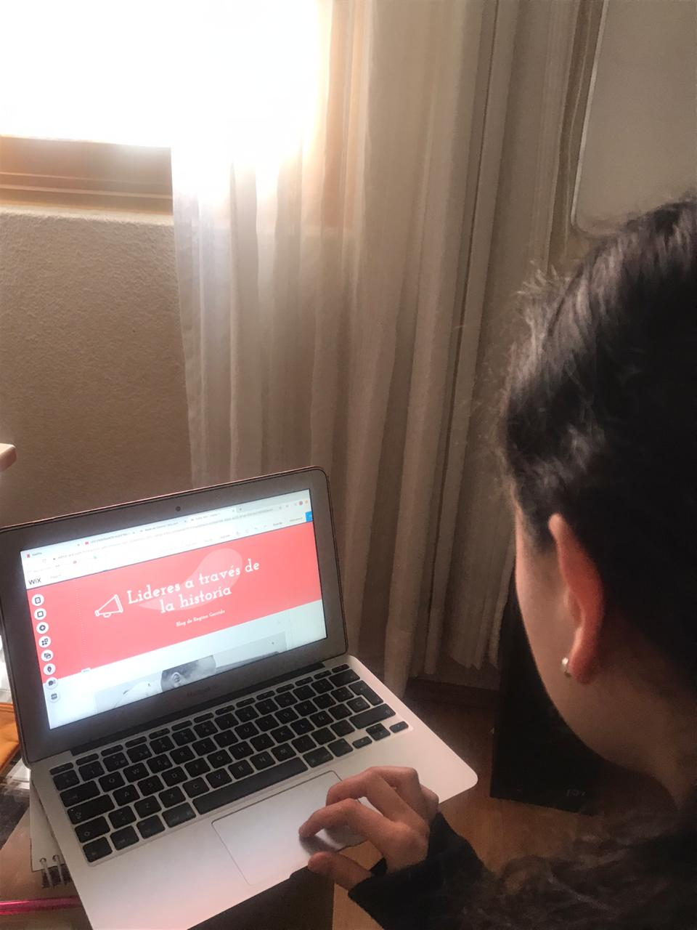
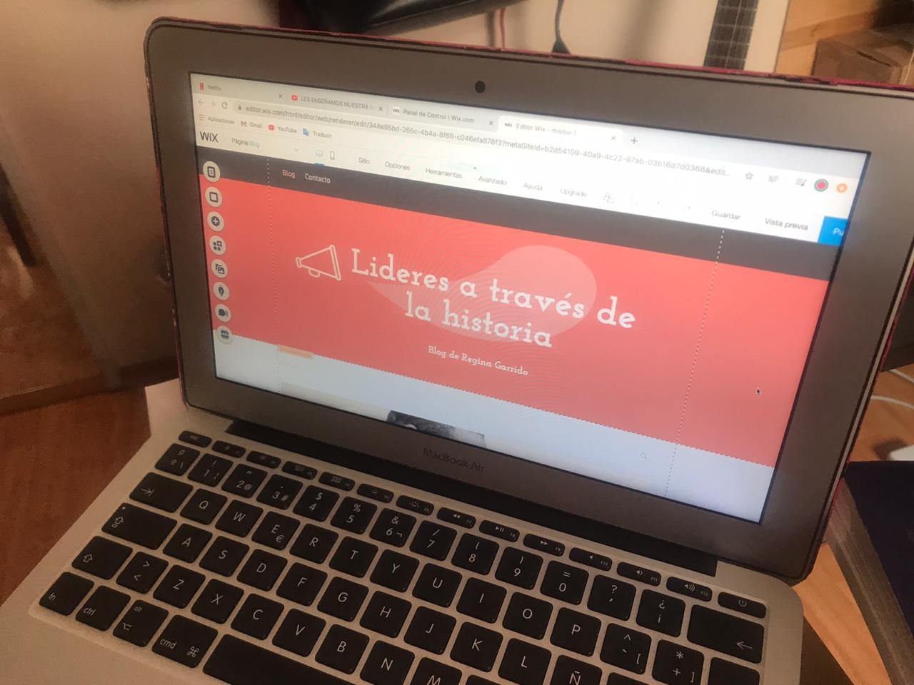
Evidencias

Slide 98
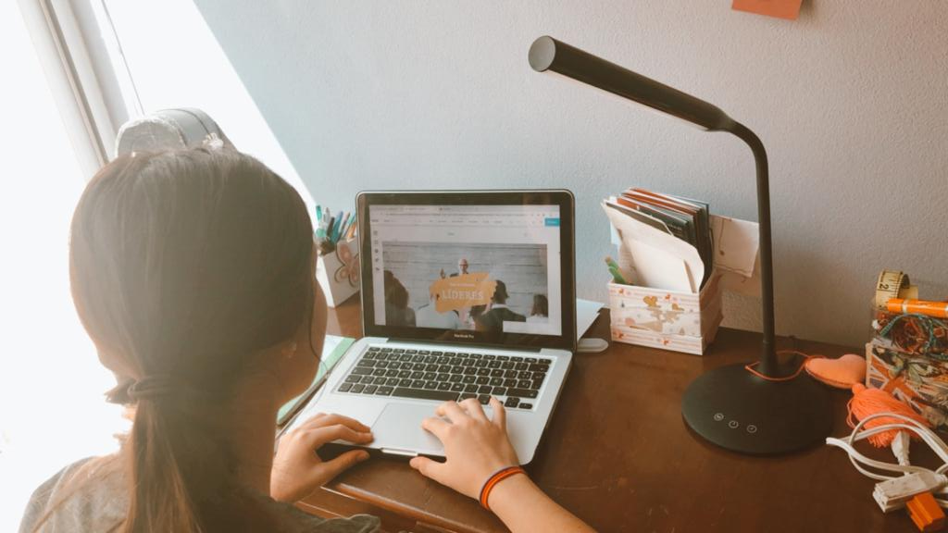
Evidencias

Slide 99
Lista de Blogs entregados
· https://anasofchavezavi.wixsite.com/misitio-2
· https://lulieche2.wixsite.com/misitio
· https://recheveste.wixsite.com/misitio-1
· https://regigado.wixsite.com/misitio-1
· https://analihgurrola.wixsite.com/misitio-1
· https://leam20040329.wixsite.com/conexionestch
· https://klopez32.wixsite.com/misitio
· https://camirnsv.wixsite.com/misitio-5
· https://msrodriguez0.wixsite.com/misitio

Slide 100
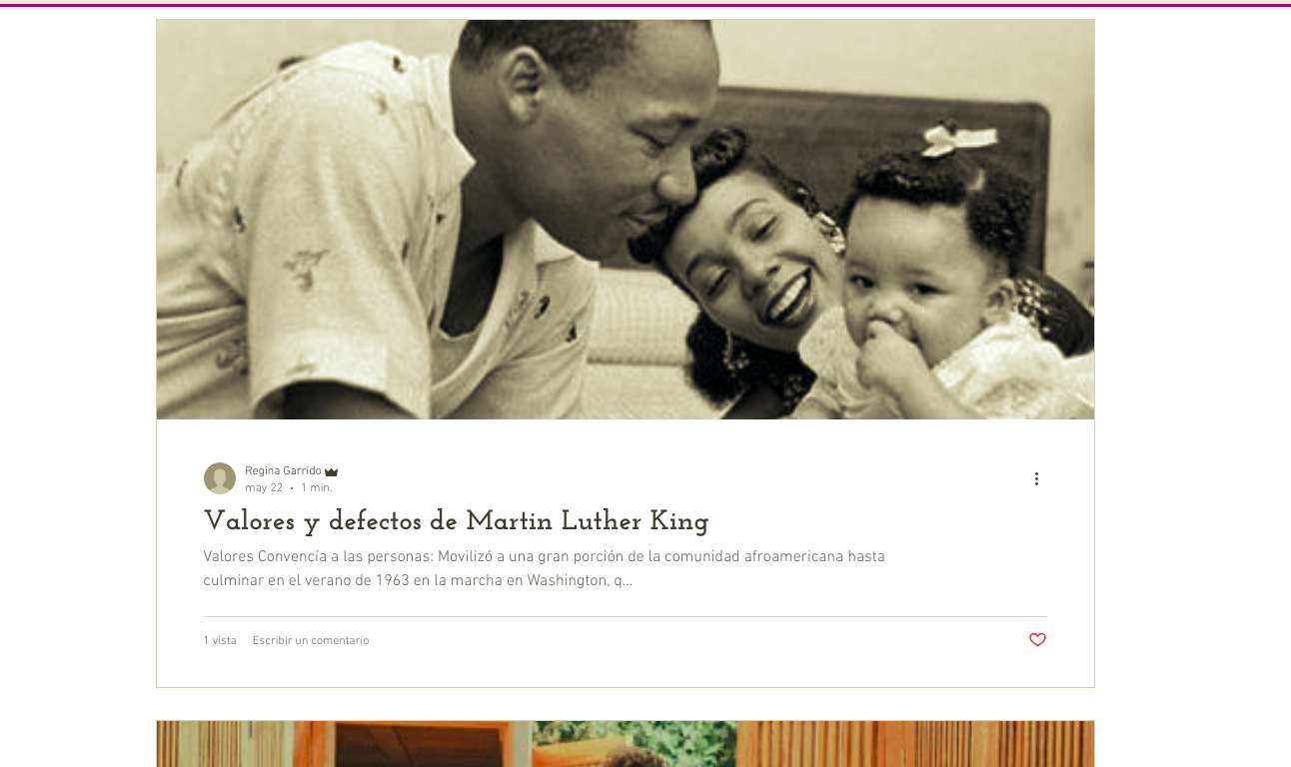
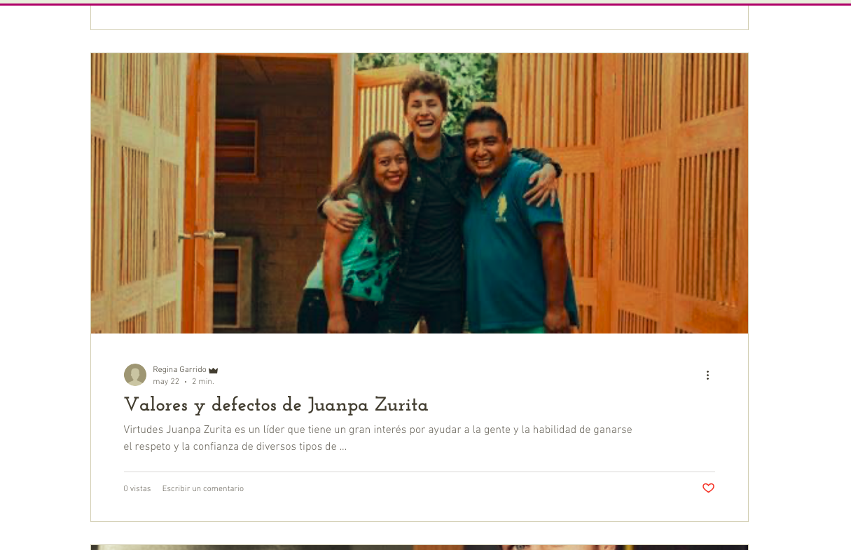
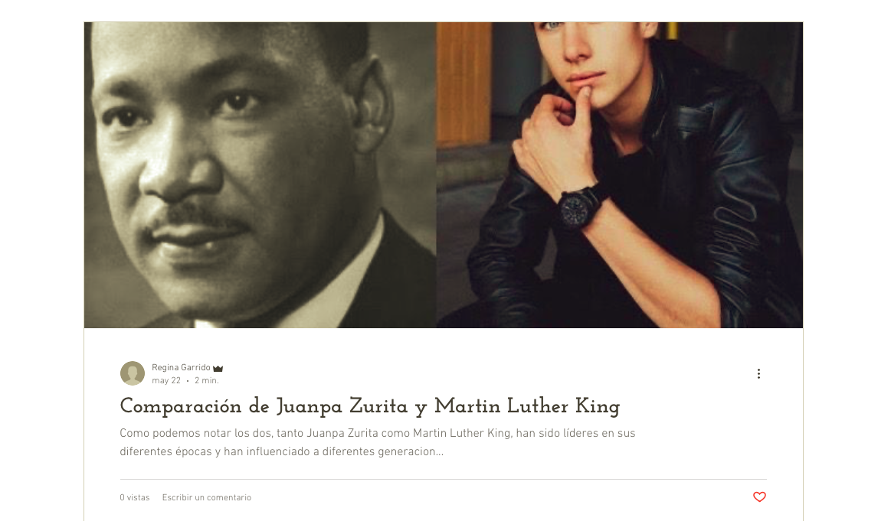
Evidencia

Slide 101
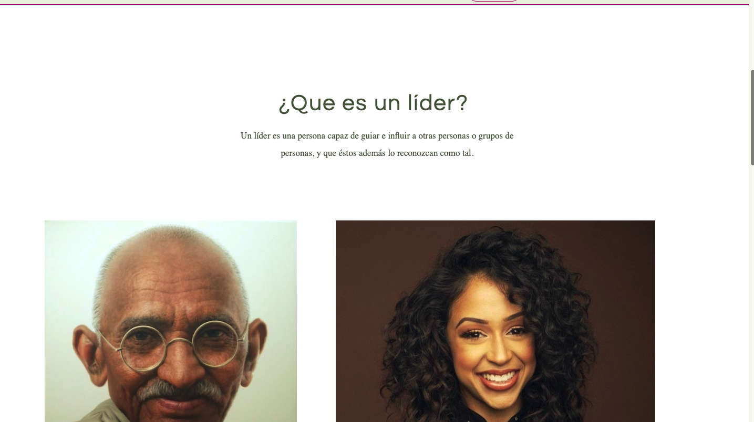
Evidencia

Slide 102
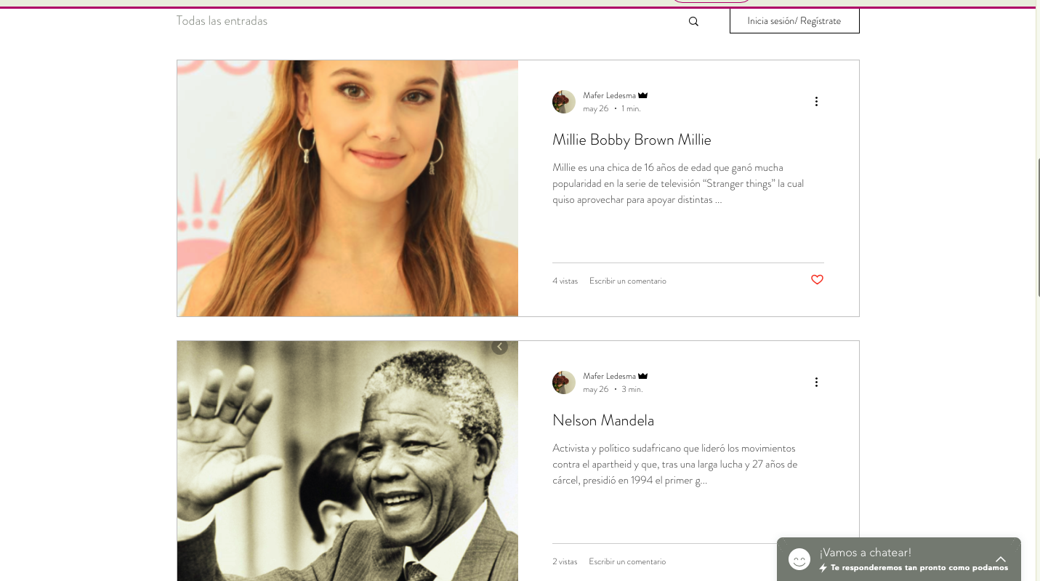
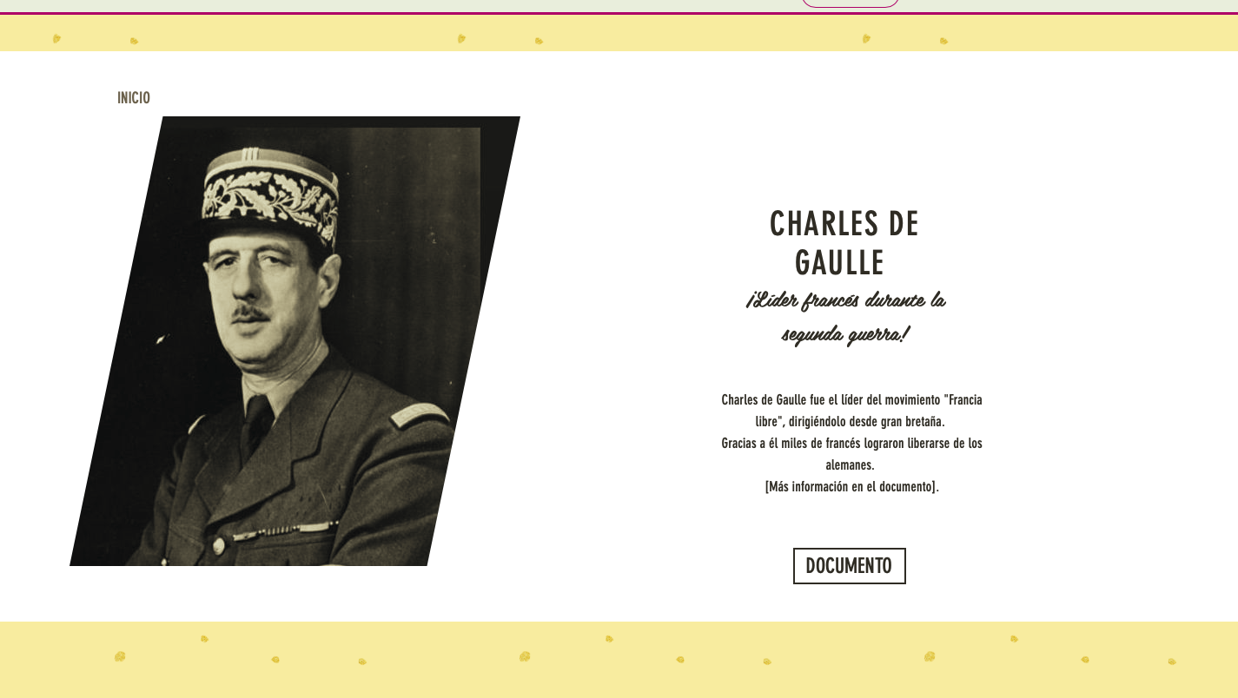
Evidencia

Slide 103
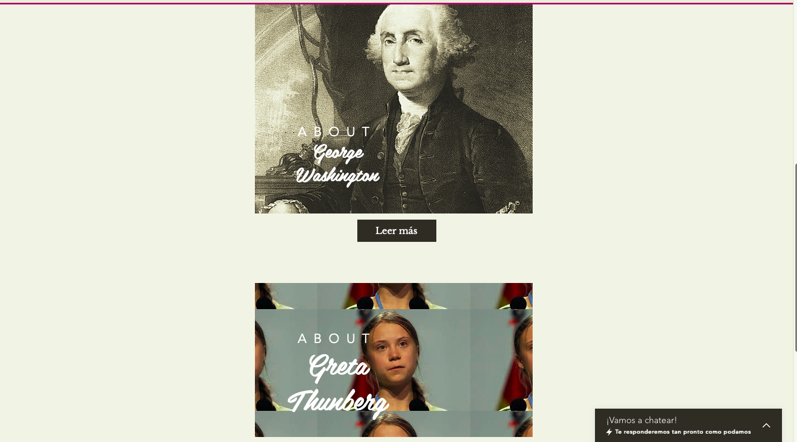
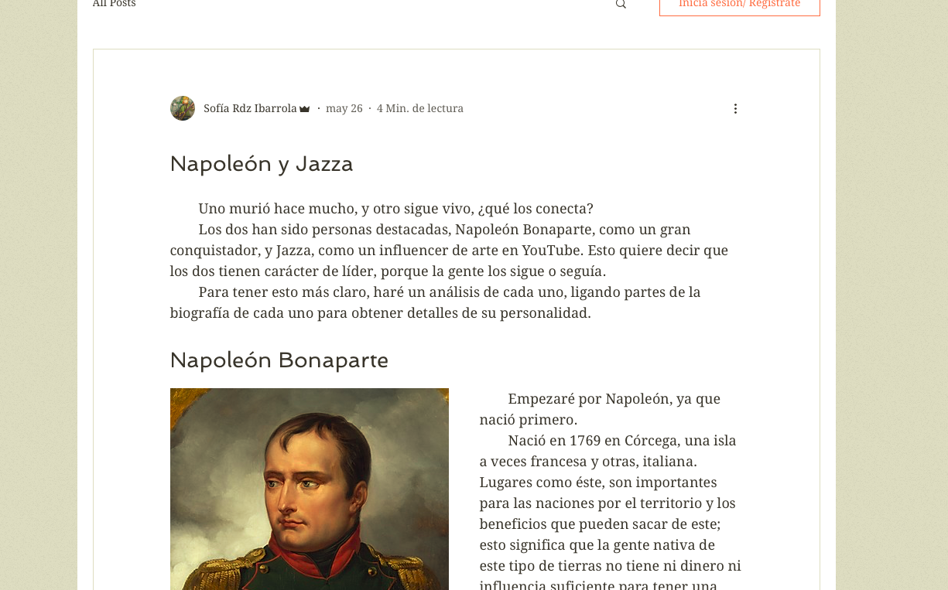
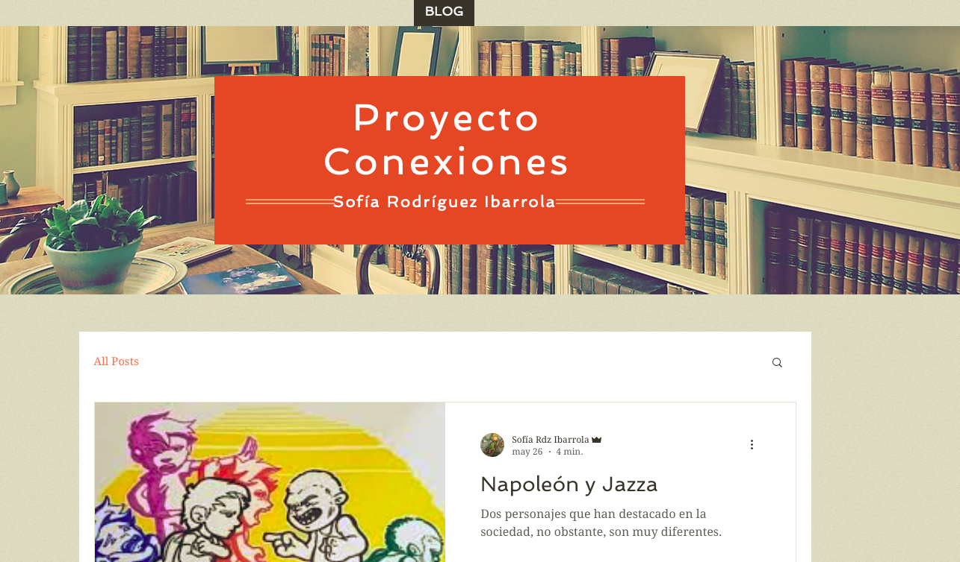
Evidencia

